Slide 1
TapTap游戏平台大数据分析
项目成员：邱常煜，高猛，李坤泽，王运正，蔚德想

Slide 2
团队成员及分工
项目成员（姓名） | 实训角色 | 项目名称
邱常煜 | 项目经理、数据分析 | 《taptap游戏平台大数据分析》
李坤泽 | 数据收集
蔚德想 | 文档
高猛 | 前端可视化
王运正 | 文档

Slide 3
01
项目背景及意义
02
项目实现
目 录
03
效果展示

Slide 4
1.项目背景及意义

Slide 5
1. 项目背景及意义
BACKGROUND OF THE SELECTED TOPIC
01
02
03
发展趋势
行业详情
项目意义
随着移动互联网的快速发展，游戏行业也迅速崛起。
游戏市场竞争日益激烈，游戏开发者和运营商需要依靠数据来做出更加明智的决策，以提高游戏的质量和竞争力。
通过对游戏数据分析，来优化游戏设计、提升游戏质量，满足玩家需求，抓住市场机会，提高游戏竞争力，为决策提供准确数据支持。

Slide 6
2.项目实现

Slide 7
2.1 研究框架
THEORETICAL FRAMEWORK
02
通过Flask、Echarts可视化界面进行数据的导入、处理和展示。可以快速生成各种类型的可视化图表。
数据收集
利用爬虫从TapTap网站上爬取数据
01
05
数据可视化
数据处理
分析网页的设计，错误数据的处理，数据可视化设计等
04
在虚拟机上利用hadoop、pyspark对数据进行清洗,存储和分析
总结以上得出结果，并与其他成员讨论分析和改进
提出问题
结果和讨论
03

Slide 8
关键技术和实践难点
KEY TECHNICAL AND PRACTICAL DIFFICULTIES

Slide 9
2.2 关键技术
KEY TECHNICAL
数据获取
01
通过Python中的get请求爬取TapTap的排行榜数据并格式化存储。
数据清洗
02
将爬取的数据中的脏数据进行标准化处理，并将处理后的数据进行标准化存储。
数据可视化
03
利用Flask、Echarts将综合分析后的游戏数据以图表、图像等形式展示出来，以便更好地理解和分析数据。

Slide 10
2.3 实践难点
PRACTICAL DIFFICULTIES
taptap游戏平台上的数据量庞大，且数据往往存在噪声、缺失值和异常值等问题，需要对脏数据进行去除或标准化替换。
01
02
需要根据爬取到的数据定制合理、清晰的可视化需求。
需要选择合适的可视化工具和技术，并进行结果解释，以便为决策提供有用的信息。
03

Slide 11
3.效果展示

Slide 12
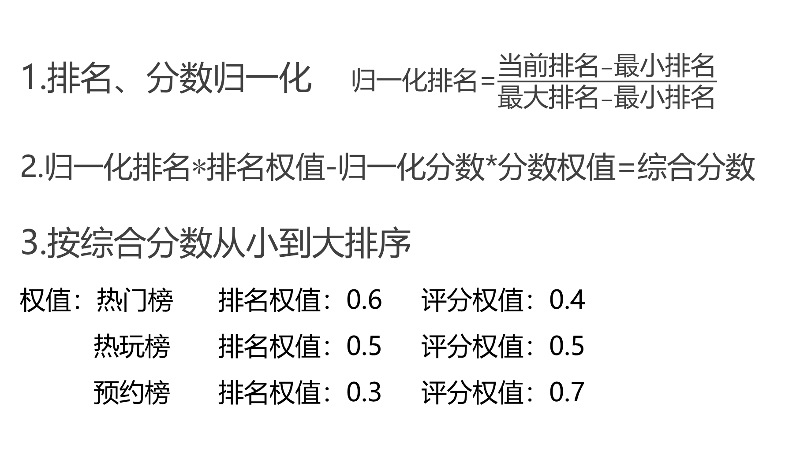
综合化排名算法：
1.排名、分数归一化 归一化排名=$\frac{当前排名−最小排名}{最大排名−最小排名}$ 2.归一化排名∗排名权值-归一化分数*分数权值=综合分数 3.按综合分数从小到大排序
权值：热门榜 排名权值：0.6 评分权值：0.4
热玩榜 排名权值：0.5 评分权值：0.5
预约榜 排名权值：0.3 评分权值：0.7

Slide 13
4.项目感受

Slide 14
通过此项目，我们了解了大数据分析的主要流程，掌握了通过python爬取数据，hadoop和pyspark清洗分析数据，flask可视化展示结果的方法。对编程以及大数据分析加下了坚实的基础。

Slide 15
感谢各位的聆听
THANK YOU FOR LISTENING

